Slide 1
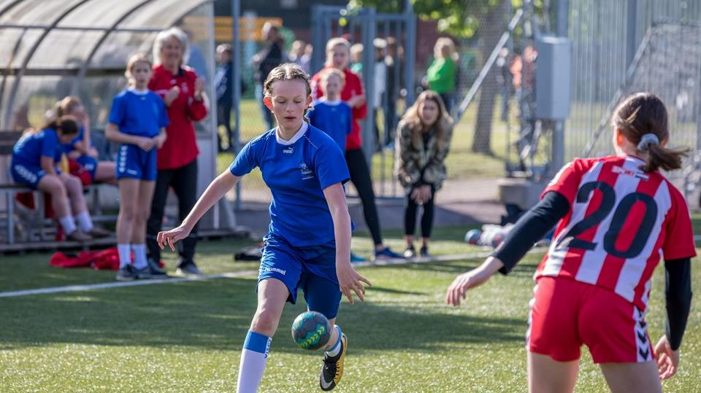
UTBILDNING MatchSekretariat
ÅSA WIK
EVRIM WALLIS
CARL SCHNACKENBURG

Slide 2
AGENDA
18.00 -18.20 - Introduktion
18.20 – 19.10 - Presentation Funktionärens uppgifter/Regler/EMP
19.10 – 19.30 – Kaffepaus
19.30 – 21.00 – Praktisk genomgång av EMP
Grupp 1 (Genomgång av klockan i hallen 19.30 – 20.00)
Grupp 2 (Genomgång av klockan i hallen 20.00 – 20.30)
Grupp 3 (Genomgång av klockan i hallen 20.30 – 21.00)

Slide 3
KURSENS INNEHÅLL:
  Allmänt
  Funktionärens uppgifter/ansvarsområden
  Utrustning/arbetsplats
  Att göra innan matchen startar/efter matchen är klar
  Grunder inom handboll
  Regler & domartecken
  EMP (Elektroniskt MatchProtokoll)
  - ”Knappologi” /Praktisk genomgång av systemet
  Övrig info
  Praktisk genomgång tidtagarklockan i hallen

Slide 4
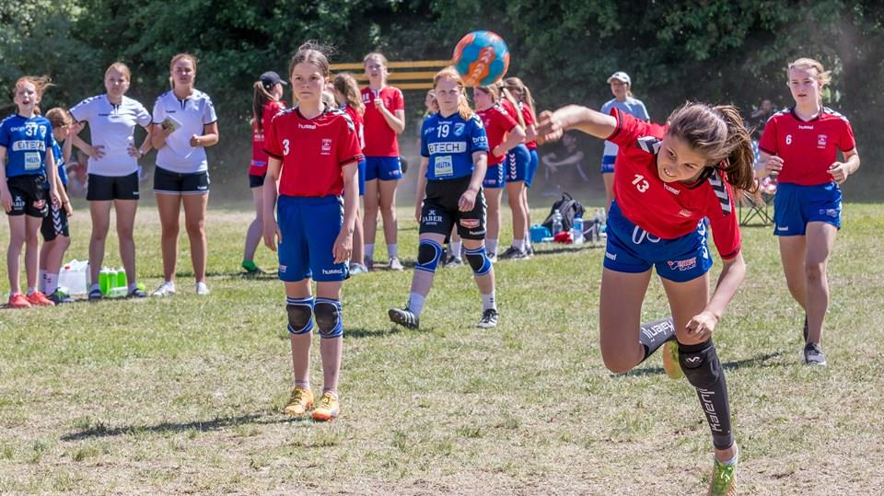
FUNKTIONÄRENS UPPGIFTER/ANSVARSOMRÅDE

Slide 5
REGEL 18 – Tidtagare och sekreterare
Tidtagaren:
Huvudansvar för speltiden, TO och utvisningstider.
Om väggklockan ej är brukbar ska tidtagaren informera båda lagen om tiden (spel-, TO, och utvisningstid)
Skall blåsa för slutsignal i halvlek och matchens slut om väggklockans automatiska slutsignal ej fungerar (och/eller är väldigt låg)
Allmänt enbart tidtagaren som ska avbryta spelet när detta blir nödvändigt.
Sekreteraren:
Huvudansvar för laguppställningar, matchprotokollet, EMP och inträde av spelare som anländer sent till match och behöver skrivas in i protokollet för att bli deltagarberättigad/spelarberättigad.
Gemensamma uppgifter:
Kontrollen av antalet spelare och ledare i avbytarområdet
Kontrollen av antalet spelare på plan
Kontroll av byten
Notes:
Huvudregel 18 – Tidtagaren och sekreteraren
I princip har tidtagaren huvudansvaret för speltiden, timeouter och utvisningstider. Om det inte finns en väggklocka (eller denna mot all förmodan inte fungerar) är det tidtagarens primära uppgift att hålla båda lagens lagansvariga informerade om hur mycket tid som spelats/återstår, dels av matchen, men även vid timeouter, utvisningar med flera. Likväl är det tidtagaren som om väggklockans automatiska slutsignal ej finns, ansvarar för att ge slutsignal (blåsa) vid halvlek och vid slutet av matchen.
På motsvarande sätt har sekreteraren huvudansvaret för laguppställningarna, matchprotokollet, EMP och inträde av spelare som anländer sent till match och behöver skrivas in för att bli deltagarberättigade.
Under match;
Tidtagaren markerar mål, sköter start/stopp av matchklocka på domarens signal (tecken).
Sekretararen fyller i vem som gjort mål, tilldelats varning, utvisning eller diskvalifikation (rött kort).
Kontrollerar att byte av spelare genomförs på korrekt sätt samt signalerar i det fall att detta icke efterlevs av lagen (stoppa klockan).
Utgör ett stöd för domaren avseende antal varningar eller utvisningar.

Slide 6
Sekreterare: Har som uppgift att under match:
Föra in följande uppgifter i arbetsprotokollet/EMP:​
Mål och målgörare​
Straffkast och målgörare​
Varningar​
Utvisningar​
Diskvalifikationer​
Lag-timeouter

Slide 7
Tidtagare: Har som uppgift att under match:​
Sköta speltiden​
Stoppa tiden vid timeouter​ tagna av domarna.
Ta emot lag-timeouter och blåsa av spelet​
Föra in utvisningstiden och hålla koll på denna tills den är klar
Bryta spelet om något inträffat som kräver detta.

Slide 8
FÖRE MATCH
Ta fram funktionärsväska & dator(förvaras i skåp ute i korridoren vid omklädningsrummen i Gångsätrahallen).
Kontrollera att allt material finns på plats, gult och rött kort, timeout kort, visselpipa och att matchur och tidtagarpanelen fungerar.
​Hälsa/Välkomna domarna och lagen. Kom ihåg att ni oftast i dessa serier är deras trygga punkt i matchen och vi ser gärna att ni stöttar både domarna och lagen.
Kom överens med domarna om hur ni tillsammans ska göra vid t ex timeouter, utvisningar, felaktiga byten så att ni vet detta redan innan matchen börjar.
Kontrollera att antal anmälda spelare överensstämmer med faktiskt antal spelare på bänken
Kontrollera att respektive lag lämnat en spelarlista och att dator med nätuppkoppling finns på plats.
Sekreteraren kontrollerar laguppställningen och för in uppgifterna i EMP från lämnad spelarlista. Lagansvarig ska i samtliga serier kontrollera matchprotokollet före match, dock godkänna (kvittera) efter matchen.
Samverka med domare ang. tydliga tecken och angivelser som har inverkan på matchprotokollets ifyllande.

Slide 9
UNDER MATCH
Tidtagare:
Speltiden, avbrott i speltiden, utvisningstider, spelares in- och utträde i spelet (vid byten och utvisningar i samverkan med sekreteraren).
Kvittering av domarnas tecken - var säker innan kvittens ges.
Notera mål på tavlan omedelbart efter att det är godkänt av domarna.
Hantera lag-timeouter avseende signal, klocka och tid i samverkan med sekreteraren.
​Sekreterare:
Notera händelser i EMP om målgörare, varningar, utvisningar och diskvalifikationer, straffkast, tidpunkter för lag-timeout, halvtids- och slutresultat, samt aktivera spelare i matchen (in på plan). Skriva in spelare/ledare som kommer senare (deltagarberättigade).
Om en spelare kommer sent till matchen så är det du som sekreterare som skriver in spelaren och ger godkännande för spel.
Samma sak gäller vid fel tröjnummer hos spelare. Det är du som ändrar detta och säger till tidtagaren att fel begåtts.
Tidtagaren blåser av matchen vid närmsta spelavbrott och påkallar domarnas uppmärksamhet och informerar denne.

Slide 10
EFTER MATCH
    Kontrollerar matchprotokoll avseende resultat (halvtid/slutsignal)
    Kontrollerar matchprotokoll avseende utdelade varningar, utvisningar eller diskvalifikationer
    EMP kontrolleras och kvitteras protokollet av såväl funktionärer, domare och lagen innan det skickas upp till servern.
    Kontrollera att resultatet laddats upp korrekt.

Slide 11
UTRUSTNING & ARBETSPLATS

Slide 12
Utrustning och arbetsplats
Funktionärsmaterial
Arbetsprotokoll
Dator med internetuppkoppling (föreningen/arrangör ansvarar)
Visselpipa
Whiteboardkort samt tillhörande penna
gult och rött kort
Lag timeoutkort
Penna och papper
Regelboken
Tävlingsbestämmelser
OBS – EMP ska användas som reservur och denna ska vara synkad med den officiella väggklockan!
Regelboken samt Tävlingsbestämmelserna går att nås via telefonen.
Notes:
Funktionärsmaterial
Arbetsprotokoll
Dator med internetuppkoppling (föreningen/arrangör ansvarar)
Visselpipa
Whiteboardkort samt tillhörande penna
gult och rött kort
Lag timeoutkort
Penna och papper
Regelboken
Tävlingsbestämmelser
Regelbok, funktionärshäfte samt tävlingsbestämmelser – går att spara ned på telefonen – dvs går att alltid ha med sig!

Slide 13
Förberedelser
Vägguret – Resultattavlan och klockan
Testa klockan innan varje match – lär dig hur den fungerar, hur du korrigerar och se om det är något som behöver åtgärdas. Testa slutsignalen om du är osäker.
Om vägguret inte kan visa utvisningar ska det finnas whiteboardkort.
Datorn
Kolla så att EMP fungerar och det är rätt registreringsnivå på programmet.
Ha även med arbetsprotokoll om något händer under match.
Notes:
Förberedelser
Vägguret – Resultattavlan och klockan
Testa klockan innan varje match – lär dig hur den fungerar, hur du korrigerar och se om det är något som behöver åtgärdas. Testa slutsignalen om du är osäker.
Om vägguret inte kan visa utvisningar ska det finnas whiteboardkort.
Datorn
Kolla så att EMP fungerar och det är rätt registreringsnivå på programmet.
Ha även med arbetsprotokoll om något händer under match.

Slide 14
Inställelseplikt
Funktionärerna ska vara klara att börja sitt arbete på matcharenan senast 30-60 minuter före matchstart. Vid matcher med EMP bör man vara på plats 1 timma innan matchstart.
Notes:
Inställelseplikt
Funktionärerna ska vara klara att börja sitt arbete på matcharenan senast 30-60 minuter före matchstart. Vid matcher med EMP bör man vara på plats 1 timma innan matchstart.

Slide 15
BLÅS HÅRT OCH TYDLIGT!

Slide 16
Klädsel och profil
- Funktionärerna bör vara lika klädda och så att de inte förväxlas med något av lagen. Klubbdräkt/föreningsoverall samt mössa/keps, är ej accepterat.
- Vi vill inte se ett sekretariat med armarna i kors!
Arbetsplatsen
- Mellan/ovanför lagen, plats för tidtagare, sekreterare, ev delegat och speaker. INGA andra får uppehålla sig vid bordet. Bordet och lagens bänkar ska placeras så att sekretariatet kan se avbytarlinjerna.
VIKTIGT:
Telefonanvändning är absolut förbjudet vid match! (Med undantag för ev. hjälp vid tidtagning)
Notes:
Klädsel
Funktionärerna bör vara lika klädda och så att de inte förväxlas med något av lagen. Klubbdräkt/föreningsoverall samt mössa/keps, är ej accepterat.
Vi vill inte se ett sekretariat med armarna i kors!

Slide 17
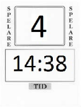
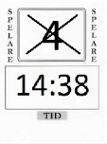
Instruktion av whiteboardkort
Spelare nr 4 blir utvisad 12:38 och är klar för spel 14:38
Spelare nr 4 blir diskvalificerad 12:38. Ny spelare är klar för spel 14:38
Notes:
Instruktion av whiteboardkort
Vid utvisning
Vid diskvalifikation

Slide 18
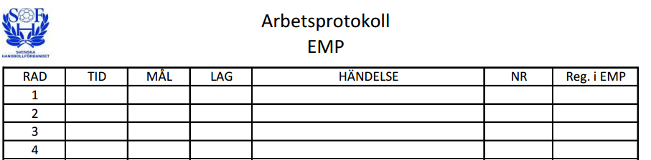
Arbetsprotokoll EMP
57
0 - 1
H
M
7
x
01:33
H
V
14
x
02:57
1 - 1
B
M
22
x
Du får själv välja om du vill skriva de förkortningar som finns eller om du vill skriva ut hela ord.
Notes:
Nytt arbetsprotokoll till EMP. Lite annorlunda – poängen är att teckna så man själv vet vad det är för händelse!

Slide 19
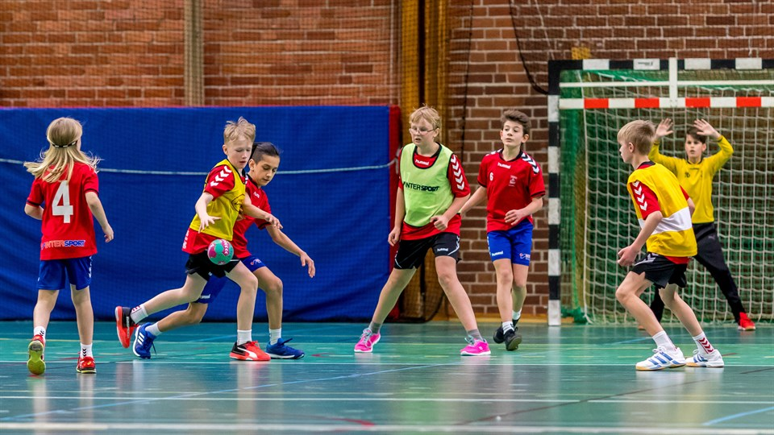
GruNDER INOM HANDBOLLEN

Slide 20
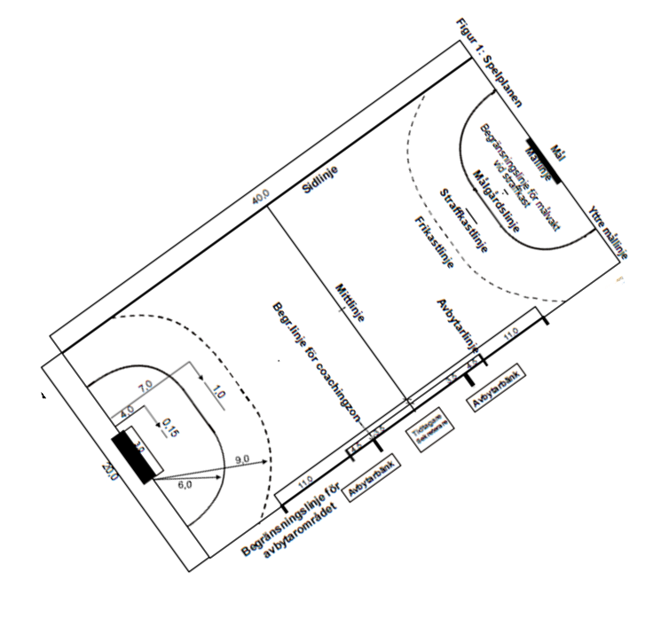
HanDBOLLSPLANEN

Slide 22
Coachzon
- Börjar 3,5 m från mittplan
- Får ej beträdas om ej behov av nödvändig kontakt med sekretariatet
Avbytarlinje
- Börjar 4,5 m från mittplan
- För korrekta och ärliga byten

Slide 23
U-klass Födelseår Kategorisering
U19 2000 Äldre ungdom
U18 2001 Äldre ungdom
U17 2002 Äldre ungdom
U16 2003 Äldre ungdom
U15 2004 Yngre ungdom
U14 2005 Yngre ungdom
U13 2006 Yngre ungdom
U12 2007 Yngre ungdom
U11 2008 Barn
U10 2009 Barn
U9 2010 Barn
U8 2011 Barn
U7 2012 Barn

Slide 24
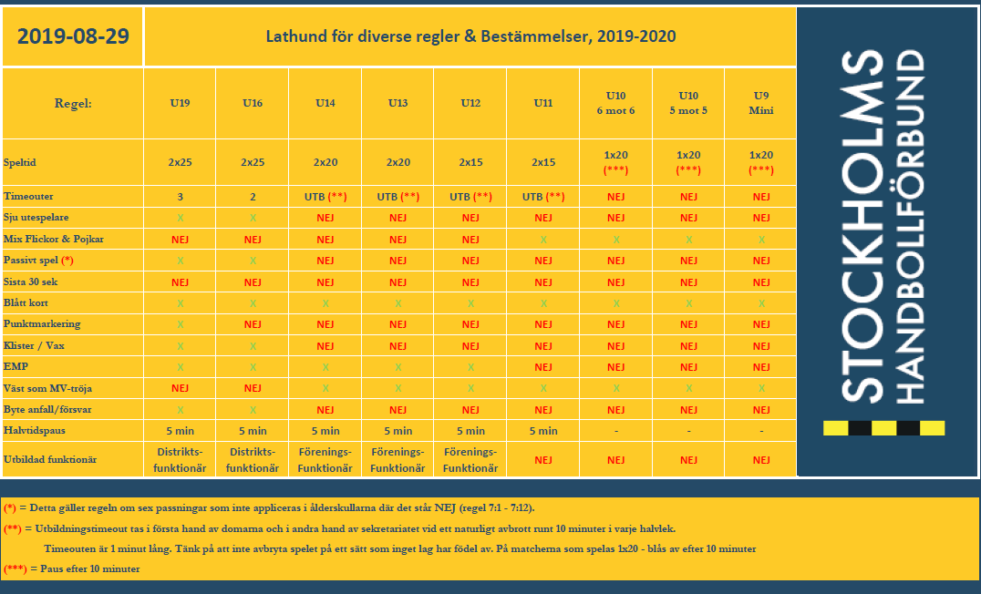

Slide 25
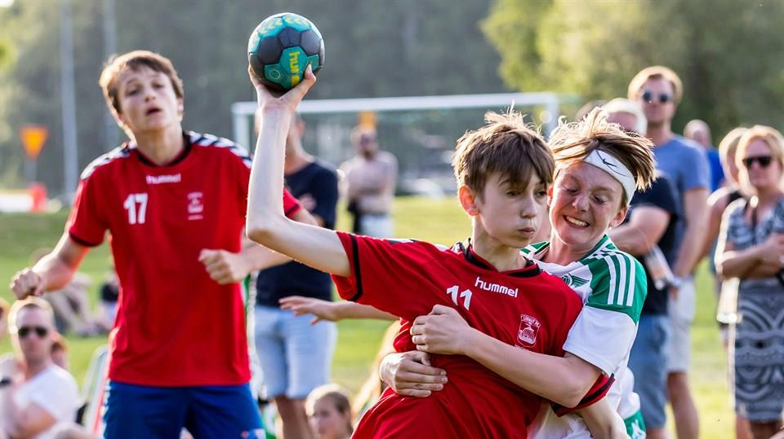
REGLER OCH DOMARTECKEN

Slide 26
Regler
Spelare och Ledare
Spelare och ledare ska vara inskrivna i matchprotokollet och
närvarande för att vara deltagarberättigade.
Max 14 spelare i seniorserier, 17 spelare i ungdomsmatcher.
Minst – 5 spelare för att starta match
Vid förlängning – Okej att komplettera upp till 14 spelare.
Max 4 ledare
Notes:
Max 14 spelare i senior, 17 i nationella ungdomsmatcher.
- Ett lag måste vid matchens början ha minst 5 spelare på spelplanen. Till speltidens slut, eventuella förlängningar inräknade, får laget kompletteras upp till 14 spelare.
Deltagarberättigade – Att vara deltagarberättigad/spelberättigad innebär att man står inskriven i matchprotokollet och är på plats när matchen startar.
Om en spelare tillkommer efter att spelet har börjat måste denna ges rätt av sekretariatet att delta i spelet och skrivas in i protokollet.
Om det efter många utvisningar och endast skulle återstå 2 spelare samt målvakt, har domaren rätt att bryta matchen om denne anser det nödvändigt.
Blod på spelare innebär att spelare måste lämna planen och åtgärda detta innan denne får spela igen. Om blod på tröjan skall tröjan bytas ut!
Om ni observerar att en spelare har blod på tröjan, otejpade örhängen m.m, ta kontakt med Ledare i första hand och be denne att åtgärda detta hos spelaren. Annars tillkalla domaren vid nästa spelavbrott.

Slide 27
Regler
Spelare och Ledare
Högst sju 7 spelare på spelplanen.
Målvakt får bli utespelare. På samma sätt får en utespelare bli målvakt om de bär målvaktströja/väst.
Om ett lag spelar utan målvakt får maximalt 7 utespelare vara på planen samtidigt. OBS! Gäller enbart från U15-16 och uppåt.
Notes:
Högst sju 7 spelare får samtidigt befinna sig på spelplanen. Övriga spelare är avbytare. En spelare som är utsedd till målvakt får vid varje tidpunkt bli utespelare.
På samma sätt får en utespelare vid varje tidpunkt bli målvakt (Väst eller målvakttröja gäller).
Om ett lag spelar utan målvakt får maximalt 7 utespelare vara på planen samtidigt. OBS! Gäller enbart från U15-16 och uppåt.

Slide 28
Regler
Regel 4 – Laget, spelarbyten, utrustning och spelarskador
Felaktigt byte bestraffas med två minuters utvisning
Om fler än 1 spelare – endast den som först begår felet
Tillkommande spelare utan byte – två minuters utvisning
Får ej beträda planen innan utvisning är klar – ytterligare bestraffning.
Valfri spelare avtjänar återstående tid på första utvisningen
4,5 m
Avbytarområde
Notes:
Avbytarområde: 4,5 meter
-Felaktigt byte bestraffas med två minuters utvisning
-Om fler än 1 spelare – endast den som först begår felet
-Tillkommande spelare utan byte – två minuters utvisning
-Får ej beträda planen innan utvisning är klar – ytterligare bestraffning.
Valfri spelare avtjänar återstående tid på första utvisningen
Demonstrera ett felaktigt byte – tänk på att sätta nivån! Informera om kanske egna händelser. Nivån på matchen bör vägas in.
Tillsägning – Bör användas först OM det inte är direkt spelavgörande/påverkande. På de lägsta nivåerna ska vi agera även som utbildande – därför tillsägning alltid då går i första hand om laget inte har fått direkt fördel. Men när spelarna blir äldre, blir vi mer noggranna.
Huvudregel 4: Laget, spelarbyten, utrustning och spelarskador
Spelarbyten
4:4 Avbytare får beträda spelplanen när som helst och vid upprepade tillfällen […] om de spelare, som ska ersättas, redan har lämnat spelplanen. Vid spelarbyten ska spelarna alltid gå in på respektive lämna spelplanen över det egna lagets avbytarlinje. Denna bestämmelse gäller också vid målvaktsbyte. Reglerna för spelarbyte gäller även under tidsstopp (utom under lag-timeout).Högst sju (7) spelare per lag får samtidigt befinna sig på spelplanen.
4.5 Ett felaktigt spelarbyte ska bestraffas med utvisning av den skyldige spelaren. Om flera än en (1) spelare från samma lag i samma situation gör sig skyldiga till felaktigt byte ska endast den spelare som först begår felet bestraffas.
4:6 Om en tillkommande spelare beträder spelplanen utan byte eller om en spelare oberättigat ingriper i spelet från avbytarområdet ska denne bestraffas med utvisning. Laget ska därför reduceras med en spelare på spelplanen under följande två (2) minuter (bortsett från att den inträdande tillkommande spelaren måste lämna spelplanen). Om en utvisad spelare beträder spelplanen under tiden för sin utvisning bestraffas han med en ny utvisning på två (2) minuter. Denna utvisning börjar omedelbart varpå laget reduceras ytterligare med en valfri spelare på spelplanen under överlappningen mellan den första och den andra utvisningen. I båda fallen återupptas spelet med frikast för motståndarna (13:1a-b; se dock klarläggande 7).
Kommentar från IHF:
Ändamålet med begreppet ”avbytarlinje” är att garantera ärliga och riktiga byten. Meningen är inte att det ska förorsaka bestraffningar i andra situationer där en spelare går över sidlinjen eller yttre mållinjen på ett oskyldigt sätt och utan något som helst syfte att få fördel (till exempel att få vatten eller en handduk vid bänken precis på andra sidan avbytarlinjen eller att lämna spelplanen på ett sportsmannamässigt sätt när man fått en utvisning och går över sidlinjen vid bänken, men precis utanför 15 cm-linjen). Taktiskt och felaktigt användande av området utanför spelplanen hanteras separat, regel 7:10.
Demonstrera ett felaktigt byte – tänk på att sätta nivån! Informera om kanske egna händelser. Nivån på matchen bör vägas in.
Tillsägning – Bör användas först OM det inte är direkt spelavgörande/påverkande.

Slide 29

Regler
Regel 16 – Bestraffningar
16:1 Varning
En spelare bör inte ges mer än en varning och spelarna i ett lag inte mer än tre varningar totalt; därefter skall bestraffningarna vara minst utvisning. En spelare som redan haft en utvisning bör följaktligen inte ges en varning. Inte mer än en varning totalt ges till ledarna i ett lag.
16:5 Utvisning
En utvisning är alltid för två (2) minuters speltid; den tredje utvisningen för samma spelare leder alltid till diskvalifikation (rött kort).
16:8 Diskvalifikation
En spelares eller ledares diskvalifikation gäller alltid för resterande speltid. Spelaren eller ledaren ska omedelbart lämna såväl spelplanen som avbytarområdet. Efter att ha lämnat avbytarområdet är spelaren eller ledaren inte tillåten att ha någon form av kontakt med laget.
Notes:
Huvudregel 16 – Bestraffningar
Bestraffningar som påverkar funktionärsbordet:
16:1 Varning
En spelare bör inte ges mer än en varning och spelarna i ett lag inte mer än tre varningar totalt; därefter skall bestraffningarna vara minst utvisning. En spelare som redan haft en utvisning bör följaktligen inte ges en varning. Inte mer än en varning totalt ges till ledarna i ett lag.
Hur många varningar får en spelare ha, hur många varningar bör maximalt utdelas per lag? Hur många varningar kan ledare få?
16:5 Utvisning
En utvisning är alltid för två (2) minuters speltid; den tredje utvisningen för samma spelare leder alltid till diskvalifikation (rött kort).
Hur många utvisningar får en spelare respektive ledare ha? Vad blir konsekvensen?
16:8 Diskvalifikation
En spelares eller ledares diskvalifikation gäller alltid för resterande speltid. Spelaren eller ledaren ska omedelbart lämna såväl spelplanen som avbytarområdet. Efter att ha lämnat avbytarområdet är spelaren eller ledaren inte tillåten att ha någon form av kontakt med laget.

Slide 30
Regler
Regel 2 – Speltiden, Slutsignalen och Time Out
2:4 Ojustheter och osportsligheter som begås före eller samtidigt
med slutsignalen […] ska bestraffas även om det utdömda frikastet
(13:1) eller straffkastet inte kan läggas förrän efter signalen.
2:5 För frikast som utförs (eller görs om) med hänvisning till regel
2:4, tillämpas speciella bestämmelser gällande spelarnas placeringar och spelarbyten. Som ett undantag till de normala spelarbytena, är spelarbyte endast tillåtet för en spelare i det kastande laget. Överträdelse mot detta betraktas som felaktigt byte.
Notes:
Huvudregel 2 –Speltiden, slutsignalen och time-out
Slutsignalen
2:4 Ojustheter och osportsligheter som begås före eller samtidigt
med slutsignalen […] ska bestraffas även om det utdömda frikastet
(13:1) eller straffkastet inte kan läggas förrän efter signalen.
2:5 För frikast som utförs (eller görs om) med hänvisning till regel
2:4, tillämpas speciella bestämmelser gällande spelarnas placeringar och spelarbyten. Som ett undantag till de normala spelarbytena, är spelarbyte endast tillåtet för en spelare i det kastande laget. Överträdelse mot detta betraktas som felaktigt byte.

Slide 31
Regler
Regel 2 – Speltiden, Slutsignalen och Time Out
Obs!
- Vi ska inte använda oss av TimeOut-funktionen på resultattavlan utan denna ska skötas på sidordnat sätt – ex. tidtagarur (reservur eller ex. telefon), EMP
- Utbildningstimeout ska inte registreras som Lag-TO i EMP!

Slide 32
Spelarbyten
4:4 Avbytare får beträda spelplanen när som helst och vid upprepade tillfällen […] om de spelare, som ska ersättas, redan har lämnat spelplanen. Vid spelarbyten ska spelarna alltid gå in på respektive lämna spelplanen över det egna lagets avbytarlinje. Denna bestämmelse gäller också vid målvaktsbyte. Reglerna för spelarbyte gäller även under tidsstopp (utom under lag-timeout).Högst sju (7) spelare per lag får samtidigt befinna sig på spelplanen.
4.5 Ett felaktigt spelarbyte ska bestraffas med utvisning av den skyldige spelaren. Om flera än en (1) spelare från samma lag i samma situation gör sig skyldiga till felaktigt byte ska endast den spelare som först begår felet bestraffas.
4:6 Om en tillkommande spelare beträder spelplanen utan byte eller om en spelare oberättigat ingriper i spelet från avbytarområdet ska denne bestraffas med utvisning. Laget ska därför reduceras med en spelare på spelplanen under följande två (2) minuter (bortsett från att den inträdande tillkommande spelaren måste lämna spelplanen). Om en utvisad spelare beträder spelplanen under tiden för sin utvisning bestraffas han med en ny utvisning på två (2) minuter. Denna utvisning börjar omedelbart varpå laget reduceras ytterligare med en valfri spelare på spelplanen under överlappningen mellan den första och den andra utvisningen. I båda fallen återupptas spelet med frikast för motståndarna (13:1a-b; se dock klarläggande 7).
Notes:
Spelarbyten
4:4 Avbytare får beträda spelplanen när som helst och vid upprepade tillfällen […] om de spelare, som ska ersättas, redan har lämnat spelplanen. Vid spelarbyten ska spelarna alltid gå in på respektive lämna spelplanen över det egna lagets avbytarlinje. Denna bestämmelse gäller också vid målvaktsbyte. Reglerna för spelarbyte gäller även under tidsstopp (utom under lag-timeout).Högst sju (7) spelare per lag får samtidigt befinna sig på spelplanen.
4.5 Ett felaktigt spelarbyte ska bestraffas med utvisning av den skyldige spelaren. Om flera än en (1) spelare från samma lag i samma situation gör sig skyldiga till felaktigt byte ska endast den spelare som först begår felet bestraffas.
4:6 Om en tillkommande spelare beträder spelplanen utan byte eller om en spelare oberättigat ingriper i spelet från avbytarområdet ska denne bestraffas med utvisning. Laget ska därför reduceras med en spelare på spelplanen under följande två (2) minuter (bortsett från att den inträdande tillkommande spelaren måste lämna spelplanen). Om en utvisad spelare beträder spelplanen under tiden för sin utvisning bestraffas han med en ny utvisning på två (2) minuter. Denna utvisning börjar omedelbart varpå laget reduceras ytterligare med en valfri spelare på spelplanen under överlappningen mellan den första och den andra utvisningen. I båda fallen återupptas spelet med frikast för motståndarna (13:1a-b; se dock klarläggande 7).

Slide 33
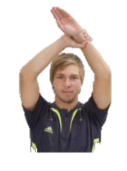
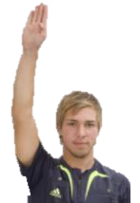
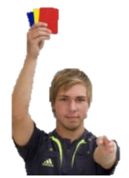
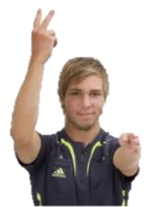
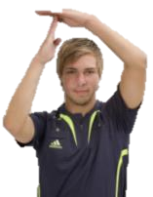
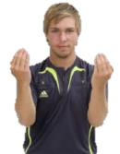
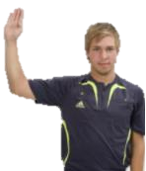
Domartecken
11. Passivt spel 12. Mål 13. Varning (Gult) 14. Utvisning 15. Time-out
Diskvalifikation (Rött)
Information om rapport (Blått)
16. Tillåtelse för två personer (som är deltagarberättigade) att beträda spelplanen under time-out
17. Förvarningstecken för passivt spel
Notes:
11. Passivt spel
12. Mål
13. Varning, Disk, Blått
14. Utvisning
15. Timeout
16. Tillåtelse för två personer (deltagarberättigade) att beträda spelplanen under TO.
17. Förvarningstecken för passivt spel

Slide 34

SAMVERKAN MED DOMARE
  Viktigt att prata med domarna innan match så att samarbetet fungerar smidigt under matchens gång.
  Vid start; klartecken till domare före signal.
  Matchklocka start/stopp endast på domarens tecken
  Varningar/utvisning; kvittera med gult kort eller domar-
  tecken.

Slide 35
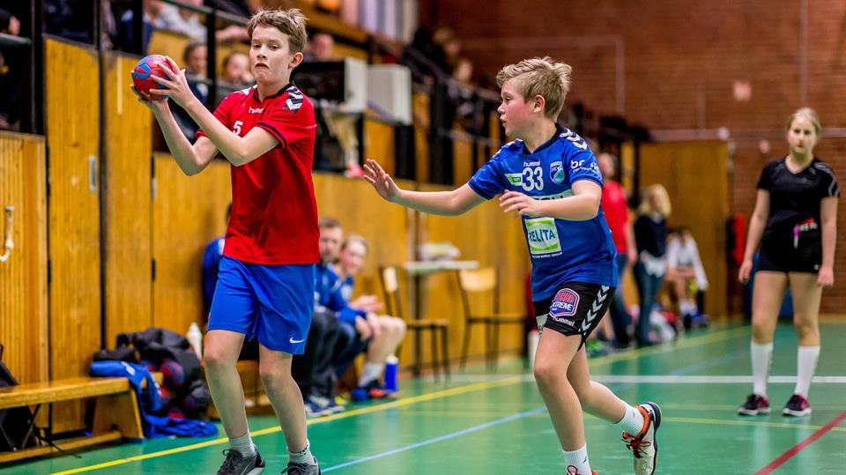
EMP

Slide 36
Handhavande EMP (före match)
Starta EMP (Digimatch-ikonen)
Logga in
Ladda ner match
Aktivera spelare/ledare samt ange domare och funktionärer
Lagledare kontrollerar och meddelar ev ändringar
Kör igång matchen

Slide 37
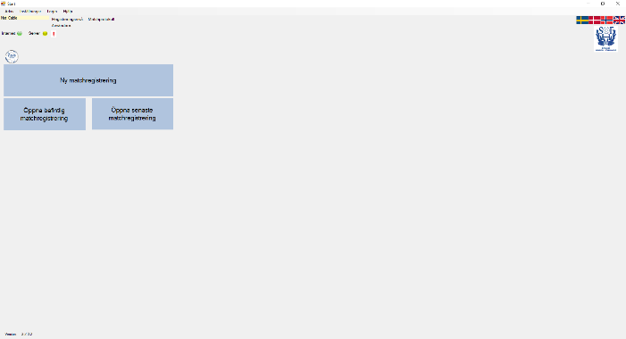
Öppna DIGIMATCH -> KLICKA PÅ Ny Matchregistrering
DET MÅSTE FINNAS INTERNET UPPKOPPLING (GRÖN LAMPA)
FÖR ATT LOGGNING SKA KUNNA SKE ONLINE SÅ MÅSTE MAN ÄVEN SE TILL ATT LAMPAN FÖR INLOGG ÄR GRÖN

Slide 38
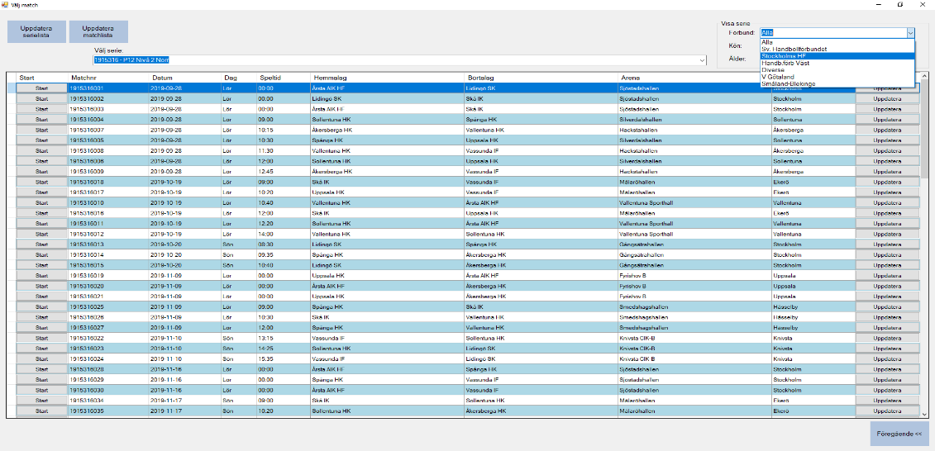
I FÄLTET PÅ HÖGER SIDA FINNS DE SERIER SOM ÄR UPPLAGDA -> VÄLJ AKTUELL MATCH OCH SERIE.

Slide 39
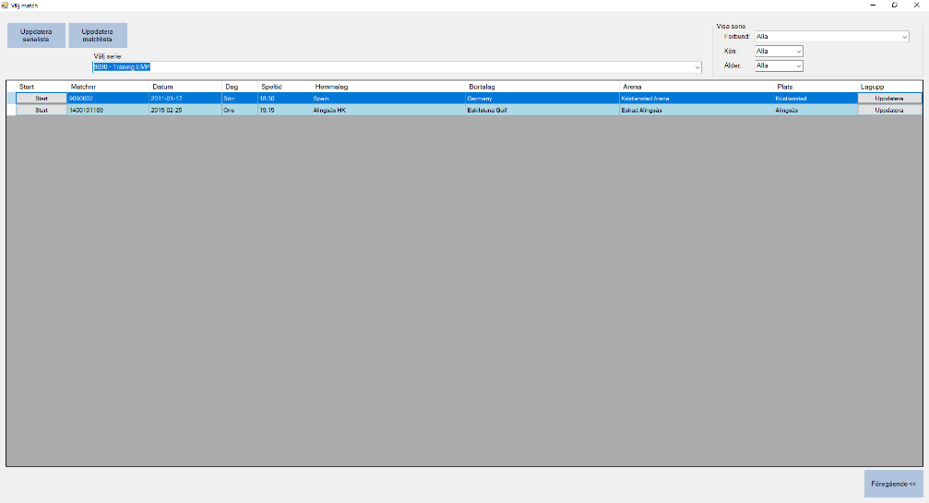
LADDA NED AKTUELL MATCH -> START

Slide 40
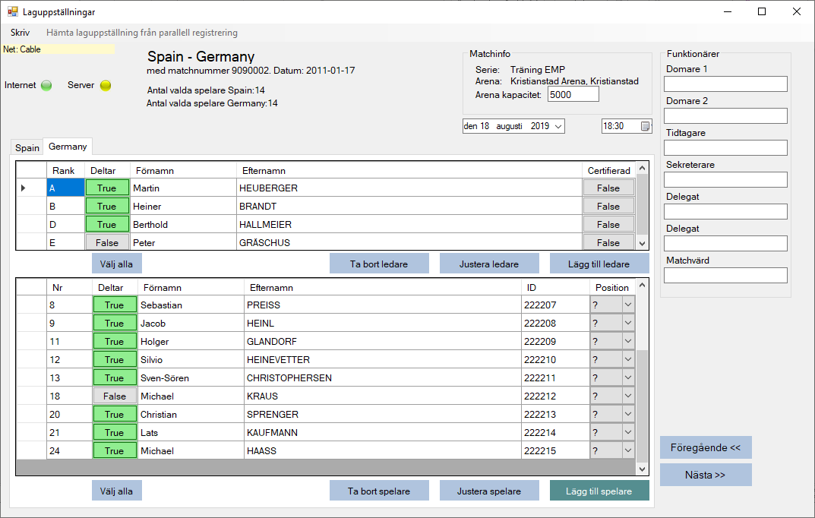
LISTAN PÅ SPELARE (INKLUSIVE SPELARNUMMER OCH POSITION) LÄGGS UPP CENTRALT OCH SKA KOMMA UPP AUTOMATISKT.
KONTROLLERA DOCK I GOD TID INNAN MATCHEN ATT ALLTING STÄMMER OCH EVENTUELL Justering AV SPELARE OCH LEDARE GÖRS GENOM ATT MARKERA DEN SPELARE/LEDARE DU VILL JUSTERA.
AKTIVERA SPELARE GENOM ATT TRYCKA PÅ KNAPPEN SOM ÄNDRAR FRÅN ”FALSE” TILL ”TRUE”

Slide 41
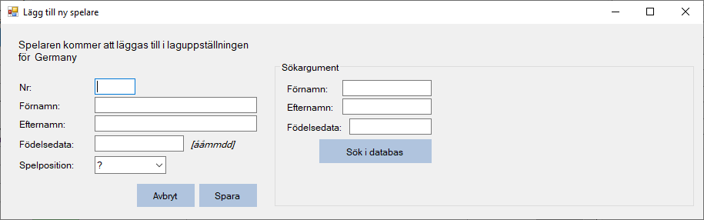
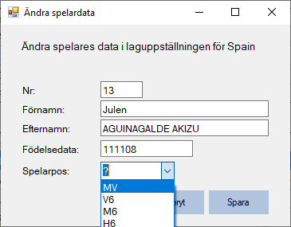
Lägga till SPELARE SOM SAKNAS -> SPARA
JUSTERA SPELARE -> ÄNDRA T EX SPELARPOSITION EL NUMMER -> SPARA

Slide 42
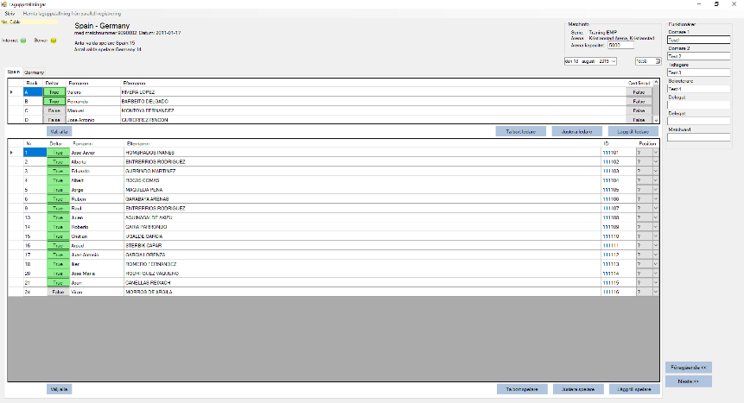
Domare, sekreterare och tidtagare för att komma vidare

Slide 43
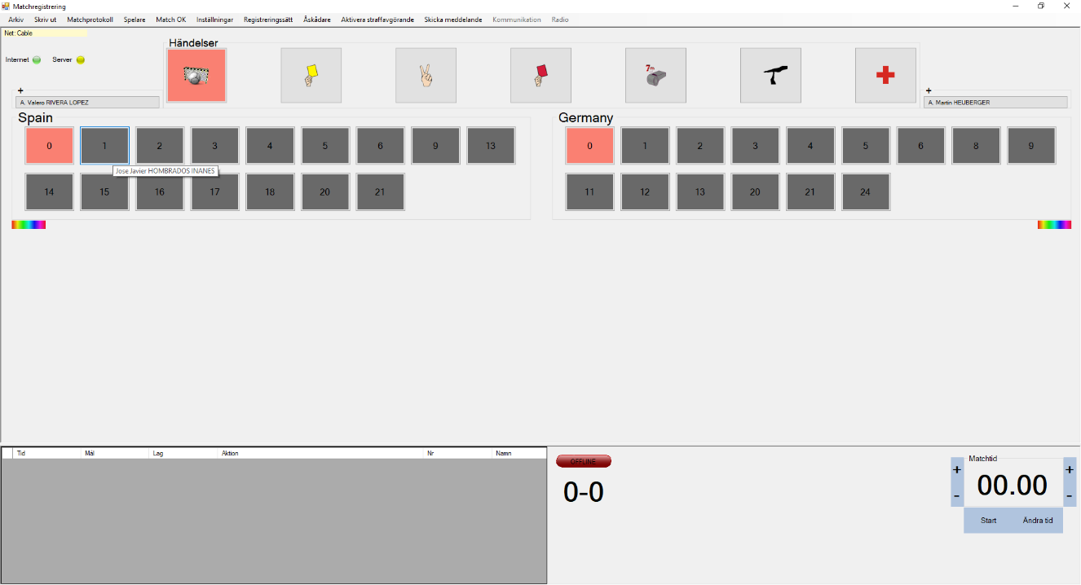

Slide 44
Anslut så att du är online genom att dubbelklicka på
Notes:
Att vara ansluten till Live Score innebär att man kan följa matchresultatet bara man har tillgång till
Internet, på SHF’s hemsida.

Slide 45
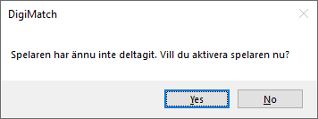
Aktivera spelare genom att klicka på resp nummer

Slide 46
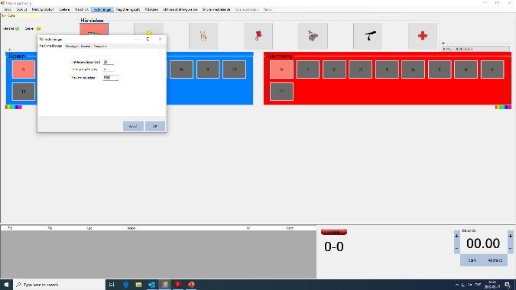
Ställ in matchtiden -> Klicka på inställningar/programinställningar/matchinställning

Slide 47
Handhavande EMP (under match)
Starta match vid domarsignal
Stoppa match vid domarsignal
Händelseregistrering
  ”Reservera klockslag”
  Ange händelse
Halvtid/fulltid

Slide 48
Målregistrering – Varning – Utvisning (2 min) – Diskvalifikation(rött kort)- Straff – Timeout – Skadad spelare

Slide 49
Markera ikonen för utvisning dvs 2 minuter, klicka på spelarens nr så skrivs händelsen in i fönstret nere till vänster, dvs i matchreferatrutan. Klockan i EMP stoppas automatiskt, så den behöver du inte tänka på.
Du får en följdfråga nej innebär att spelaren får en utvisning i 2 minuter, ja betyder att spelaren får 2+2 minuter, dvs utvisning i sammanlagt 4 minuter. spelaren är nu blockerad, det går inte att lägga något mål medan utvisningstiden pågår. du kan justera utvisningstiden genom att använda + eller – och ta bort utvisningen genom att klicka på det röda krysset.
Notes:
Registrera utvisning dvs 2 minuter
Markera ikonen för Utvisning dvs 2 minuter, klicka på spelarens nr så skrivs händelsen in i fönstret
nere till vänster, dvs i Matchreferatrutan. Klockan i EMP stoppas automatiskt, så den behöver du inte
tänka på.
OBS! Tänk på att alltid korrigera tiden innan du registrerar en utvisning! EMP är ju ett
officiellt protokoll och vid protest tittar man i EMP och de händelser som är registrerade.

Slide 50
Markera ikonen för diskvalifikation dvs rött kort, klicka på spelarens nr så skrivs händelsen in i fönstret nere till vänster. Klockan i EMP stoppas automatiskt, så det behöver du inte tänka på.
Det finns 3 olika rött kort och det är rött kort som följd av 3 st utvisningar på samma spelare i samma match, detta skapas i EMP när spelaren får sin tredje utvisning, så det behöver du inte tänka på. Dessutom finns rött, direkt och rött, rapport dvs en diskvalifikation med blått kort. När du klickar på ikonen rött kort får du en dialogruta som frågar om det är ett rött, direkt eller rött, rapport ett blått kort.

Slide 51
Markera ikonen för Straff dvs 7 m/visselpipa.
Du får en dialogruta med frågan Vilket lag fick straffen? Klicka på laget som fick straff. Du får nu ytterligare en dialogruta med frågan ”Vem lägger straffen?” samtidigt som du får spelarnummer på samtliga spelare i laget som har blivit tilldömd straffen.
Ange spelarnummer på spelaren som går fram för att lägga straffen.
Du får nu ytterligare en dialogruta med Vilket resultat fick straffen? Klicka i respektive ruta.

Slide 52
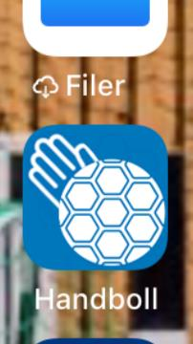
Handhavande emp (efter match)
Visa matchprotokoll, domare kontrollerar & godkänner
Sekreterare kvitterar
Ladda upp match mot server
Logga ut
Avsluta
Ladda gärna ned appen ”Handbollsresultat” (gratisapp)

Slide 53
Matchprotokoll
Notes:
När matchen är slut kontrollerar du att protokollet ser korrekt ut, kontrollräkna antalet mål och
bestraffningar. Ta god tid på dig. Hellre att det tar tid och att protokollet blir korrekt!!
Godkänn/signera protokollet genom att klicka i Sekreterare och se sedan till att Domare och ev
Delegat godkänner/signerar protokollet genom att klicka i respektive ruta.

Slide 54
Uppladdning av matchprotokoll
Notes:
Klicka överst i menyraden på Match OK
och sänd iväg protokollet till SHF´s server! Se så att du får markerat OK.
Om matchprotokollet inte är korrekt kvitterat får du ett felmeddelande om att det inte går att skicka.
Åtgärda och skicka protokollet till SHF´s server!

Slide 55
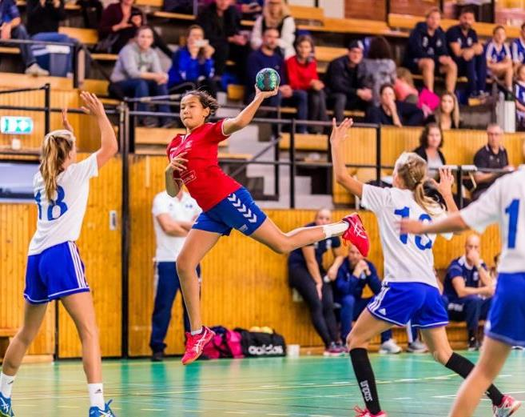
ÖVRIGT

Slide 56
Matchfixing
Förbjuden vadhållning (1.2 § MFR)
Det är förbjudet för bl.a. spelare, ledare domare eller funktionär, som kan påverka matchresultatet eller delmoment i en match (t.ex. varningar, antal mål m.m.) att ingå vadhållning gällande matchen. Förbudet omfattar även spel genom ombud.
Förbjuden manipulation (1.3 § MFR)
Det är förbjudet att delta i eller på annat sätt medverka till manipulation av matchresultat eller delmoment under en match
som är föremål för vadhållning, oavsett om personen själv ingått vadhållning på matchen.
Notes:
Vad är matchfixning?
Innebär att det ej får förekommer vadhållning samt manipulation av idrottslig verksamhet (nedan benämnt Matchfixingreglementet eller MFR).
Om vi får kännedom om detta måste vi anmäla detta till berörd förbund.
Målet är att alla spelare, tränare, ledare, funktionärer och föreningar ska känna till företeelsen matchfixing och det regelverk som kringgärdar detta, inte minst att överträdelsen kan medföra en avstängning från all idrottslig verksamhet i upp till 10 år.
Förbjuden vadhållning (1.2 § MFR)
Det är förbjudet för bl.a. spelare, ledare domare eller funktionär, som kan påverka matchresultatet eller delmoment i en match (t.ex. varningar, antal mål m.m.) att ingå vadhållning gällande matchen. Förbudet omfattar även spel genom ombud.
Förbjuden manipulation (1.3 § MFR)
Det är förbjudet att delta i eller på annat sätt medverka till manipulation av matchresultat eller delmoment under en match
som är föremål för vadhållning, oavsett om personen själv ingått vadhållning på matchen.

Slide 57
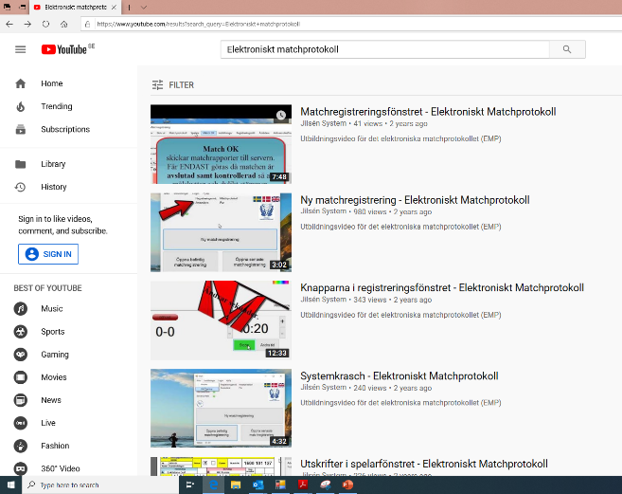
Tack För UPPMÄRKSAMHETEN!
Övningsvideo EMP (YouTube)
Möjlighet att sitta och öva i Gångsätrahallen på läktaren helgen 21-22 Sep P18 (USM)
2019-09-21 12:30 Lidingö SK - LIF Lindesberg
2019-09-21 14:00 Vassunda IF - HK Drott Halmstad
2019-09-21 15:30 LIF Lindesberg - Kärra HF
2019-09-21 17:00 Lidingö SK - HK Drott Halmstad
2019-09-21 18:30 Kärra HF - Vassunda IF
2019-09-22 09:00 LIF Lindesberg - HK Drott Halmstad
2019-09-22 10:20 Lidingö SK - Kärra HF
2019-09-22 11:40 Vassunda IF - LIF Lindesberg
2019-09-22 13:00 HK Drott Halmstad - Kärra HF
2019-09-22 14:20 Lidingö SK - Vassunda IF

